Slide 1
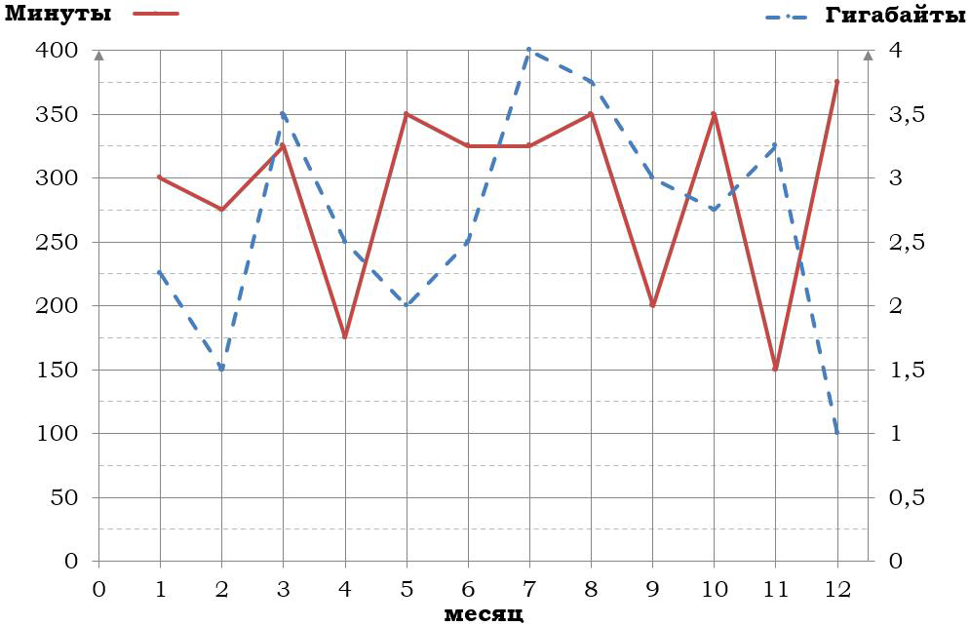
Решение практико-ориентированных задач.
Тарифы.
Галкина И. П.,
учитель математики
МКОУ Базовская СОШ

Slide 2
На рисунке точками показано количество минут исходящих вызовов и трафик мобильного интернета в гигабайтах, израсходованных абонентом в
процессе пользования смартфоном, за каждый месяц 2019 года. Для удобства точки, соответствующие минутам и гигабайтам, соединены сплошными и пунктирными линиями соответственно.
В течение года абонент пользовался тарифом «Стандартный», абонентская плата по которому составляла 360 рублей в месяц. При условии нахождения абонента на территории РФ в абонентскую плату тарифа «Стандартный» входит:
пакет минут, включающий 300 минут исходящих вызовов на номера, зарегистрированные на территории РФ;
пакет интернета, включающий 3 гигабайта мобильного интернета;
пакет SMS, включающий 140 SMS в месяц;
безлимитные бесплатные входящие вызовы.

Slide 3
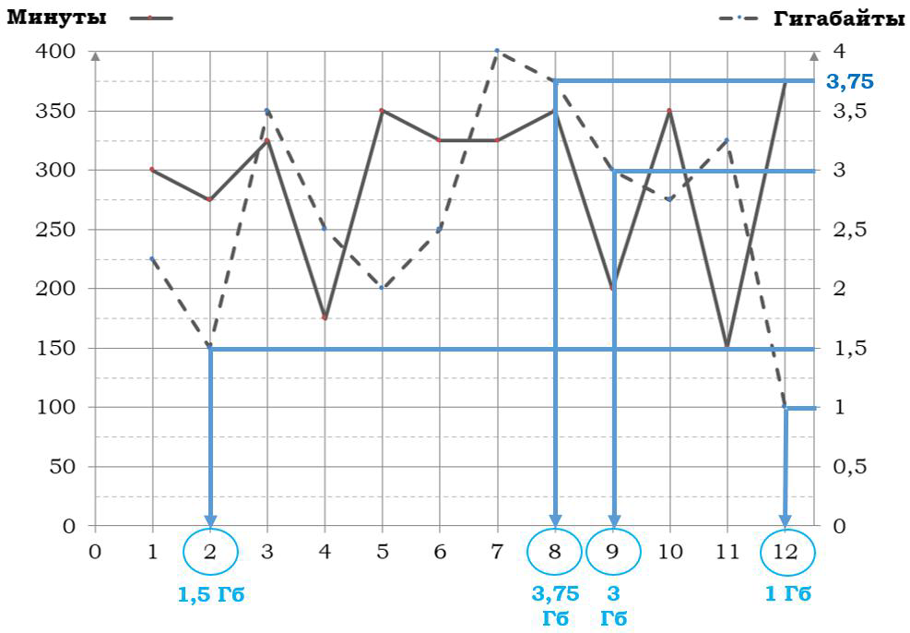

1. Определите, какие месяцы соответствуют указанному в таблице трафику
мобильного интернета. Заполните таблицу, в бланк ответов перенесите
числа, соответствующие номерам месяцев, без пробелов, запятых и других
дополнительных символов.
Мобильный трафик измеряется в Гб.
Точки, соответствующие гигабайтам, соединены пунктирными линиями.
Мобильный интернет | 1 ГБ | 1,5 ГБ | 3,75 ГБ | 3 ГБ
Номер месяца
Ответ: 12289

Slide 4

2. Пользуясь рисунком, поставьте в соответствие каждому из указанных периодов времени характеристику израсходованных минут и гигабайтов.
Периоды | Характеристики
А) февраль – март | 1)расход минут увеличился, а расход гигабайтов уменьшился
Б) май – июнь | 2) расход гигабайтов увеличился, а расход минут уменьшился
В) август – сентябрь | 3)расход минут увеличился и расход гигабайтов увеличился
Г) ноябрь – декабрь | 4)расход минут уменьшился и расход гигабайтов уменьшился
В таблице под каждой буквой укажите соответствующий номер. В ответ запишите последовательность цифр без пробелов, запятых и других дополнительных символов.
Февраль – март: расход минут увеличился, расход Гб увеличился ⇒ 3;
май – июнь: расход Гб увеличился, расход минут уменьшился ⇒ 2;
август – сентябрь: расход минут и расход Гб уменьшился ⇒ 4;
ноябрь – декабрь: расход минут и расход Гб увеличился ⇒ 1.
Ответ: 3241

Slide 5

3. Сколько рублей потратил абонент на услуги связи в августе?
Израсходовано в августе: | Входит в тариф | Сверх пакета
350 минут | 300 минут | 50 минут
3,75 Гб | 3 Гб | 0,75 Гб (2 пакета по 0,5 Гб)
Абонент потратил:
360+3⋅50+80⋅2=670
Ответ: 670

Slide 6

4. А) Какое наибольшее количество минут исходящих вызовов за месяц было
в 2019 году?
Б) Какое наименьшее количество минут исходящих вызовов за месяц было
в 2019 году?
Точки, соответствующие
минутам, соединены
сплошными
линиями.
Наибольшее
количество
вызовов - 375 минут,
Наименьшее - 150 минут.
Ответ: А) 375; Б) 150

Slide 7
5. Абонент хочет приобрести новый смартфон. В трёх салонах сотовой
связи этот смартфон продаётся в кредит (сначала делается первоначальный взнос, а потом ежемесячно в течение всего срока кредита вносятся платежи) на разных условиях. Условия приведены в таблице.
Салон | Стоимость смартфона (руб.) | Первоначальный взнос (% от стоимости) | Срок кредита (мес.) | Ежемесячный платёж (руб.)
А | 18000 | 25 | 12 | 1300
Б | 17400 | 20 | 6 | 2550
В | 18600 | 30 | 12 | 1250
Определите, в каком из салонов покупка смартфона с учётом полностью
выплаченного кредита обойдётся дешевле. В ответ запишите эту сумму
в рублях.
Салон | Первоначальный взнос (руб.) | Сумма ежемесячных платежей (руб.) | Общая сумма (руб.)
А | 18000⋅0,25 = 4 500 | 1300⋅12 = 15600 | 4500+15600 = 20100
Б | 17400⋅0,2 = 3480 | 2550⋅6 = 15300 | 3480+15300 = 18780
В | 18600⋅0,3 = 5580 | 1250⋅12 = 15000 | 5580+15000=20580
Ответ: 18780

Slide 8
Задачи для самостоятельного решения
1. Определите, какие месяцы соответствуют указанному в таблице трафику мобильного интернета. Заполните таблицу, в бланк ответов перенесите числа, соответствующие номерам месяцев, без пробелов, запятых и других дополнительных символов.
На рисунке точками показано количество минут исходящих вызовов и трафик мобильного интернета в гигабайтах, израсходованных абонентом в процессе пользования смартфоном, за каждый месяц 2019 года. Для удобства точки, соответствующие минутам и гигабайтам, соединены сплошными и пунктирными линиями соответственно.
В течение года абонент пользовался тарифом «Стандартный», абонентская плата по которому составляла 350 рублей в месяц. При условии нахождения абонента на территории РФ в абонентскую плату тарифа «Стандартный» входит:
• пакет минут, включающий 300 минут исходящих вызовов на номера, зарегистрированные на территории РФ;
• пакет интернета, включающий 3 гигабайта мобильного интернета;
• пакет СМС, включающий 120 СМС в месяц;
• безлимитные бесплатные входящие вызовы.
Стоимость минут, интернета и СМС сверх пакета тарифа указана в таблице.

Slide 9
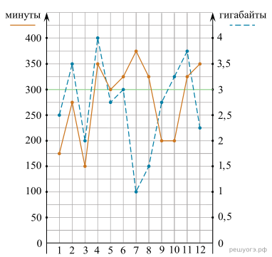
Стоимость минут, интернета и СМС сверх пакета тарифа указана в таблице
Мобильный интернет | 2,5 Гб | 3 Гб | 3,25 Гб | 1 Гб
Номер месяца
Абонент не пользовался услугами связи в роуминге. За весь год абонент отправил 110 СМС.

Slide 10
2. Пользуясь рисунком, поставьте в соответствие каждому из указанных периодов времени характеристику израсходованных минут и гигабайтов.
Запишите в ответ цифры, расположив их в порядке, соответствующем буквам:
ПЕРИОДЫ |  | ХАРАКТЕРИСТИКИ
А) январь−февраль Б) февраль−март В) август–сентябрь Г) ноябрь–декабрь |  | 1) Расход минут увеличился, а расход гигабайтов уменьшился. 2) Расход гигабайтов увеличился, а расход минут уменьшился. 3) Расход минут увеличился, и расход гигабайтов увеличился. 4) Расход минут уменьшился, и расход гигабайтов уменьшился.
Запишите в ответ цифры, расположив их в порядке, соответствующем буквам:
А | Б | В | Г

Slide 11
3. Сколько рублей потратил абонент на услуги связи в июне?
4. Какое наименьшее количество минут исходящих вызовов за месяц было в 2019 году?
5. Абонент хочет приобрести новый смартфон. В трёх салонах сотовой связи этот смартфон продаётся в кредит (сначала делается первоначальный взнос, а потом ежемесячно в течение всего срока кредита вносятся платежи) на разных условиях. Условия приведены в таблице.
Салон | Стоимость смартфона (руб.) | Первоначальный взнос (в % от стоимости) | Срок кредита (мес.) | Ежемесячныйплатёж (руб.)
А | 18 000 | 20 | 6 | 2650
Б | 17 500 | 30 | 12 | 1200
В | 17 600 | 25 | 12 | 1300
Определите, в каком из салонов покупка обойдётся дешевле всего (с учётом переплаты). В ответ запишите эту сумму в рублях.

Slide 12
Ответы:
1 | 16107
2 | 3421
3 | 425
4 | 150
5 | 19500

